Slide 1
Övningar för att prioritera i arbetet
Från att göra många saker till att göra rätt saker

Slide 2

Från att göra många saker till att göra rätt saker
Ibland försöker vi göra allt och upplever att det är svårt att prioritera bort och säga nej.
Detta material syftar till att stötta dig i arbetet med att prioritera när du upplever att du har för mycket att göra. Övningen går att göra individuellt eller i grupp.
Du kan göra övning ett respektive två separat, alternativt en kombination av dem.
När du är klar har du en lista med det du behöver prioritera!

Slide 3
Övning 1 – arbetsuppgifter i relation till på bråttom och viktig
Eisenhowermetoden
Skriv ner de olika arbetsuppgifterna du/vi har på varsin post-it-lapp.
För varje arbetsuppgift ta hänsyn till vad som är bråttom och viktigt utifrån:
uppdraget vi har
dem vi finns till för
mål eller prioriterade områden vi har i vår verksamhetsplan.
3. Fördela alla post-it-lapparna i matrisen.
4. Titta nu på resultatet för respektive ruta:
Bråttom och viktigt: Här gäller det att verkligen prioritera om många arbetsuppgifter hamnar i denna ruta!
Du kan till exempel gå vidare genom att ta de aktiviteter du/vi har i denna ruta till övning två med effekt och insats som två dimensioner.
Bråttom men mindre viktigt: Är det något av detta som du kan delegera? Vems är ansvaret?
Kan vänta och mindre viktigt: Arbetsuppgifter som du eventuellt kan ta bort eller som kan göras när som helst.
Kan vänta och är viktigt: Detta är läget att sträva efter då det finns mer tid att planera och genomföra arbetsuppgifterna.
Bråttom
Kan vänta
Mindre viktigt
Viktigt

Slide 4
Bråttom
Kan vänta
Mindre viktigt
Viktigt

Slide 5
Övning 2 – arbetsuppgifter i relation till effekt och insats
Prioriteringsmatris
Skriv ner de olika arbetsuppgifterna du har på varsin post-it-lapp. (om du har gjort övning ett, ta endast med de post-it-lappar som ni placerade i den rosa rutan under denna övning för ytterligare prioritering.
Placera ut post-it-lapparna i matrisen med hänsyn till effekt och insatts.
Titta nu på resultatet för respektive ruta:
Stor insats, stor effekt: Utmana, går det att fördela arbetet på fler medarbetare för att få avlastning? Går det att avgränsa tidsåtgången eller på något annat sätt minska de insatser som arbetsuppgiften kräver?
Liten insats, stor effekt: ”Lågt hängande frukter”, vi genomför och prioritera högst!
Stor insats och liten effekt: Ska arbetet göras? Är det något du kan ta bort?​
Liten insats, liten effekt: Ger arbetsuppgiften tillräcklig effekt (värde och nytta) för att prioriteras?
Stor insats
Liten insats
Liten effekt
Stor effekt

Slide 6
Stor insats
Liten insats
Liten effekt
Stor effekt

Slide 7
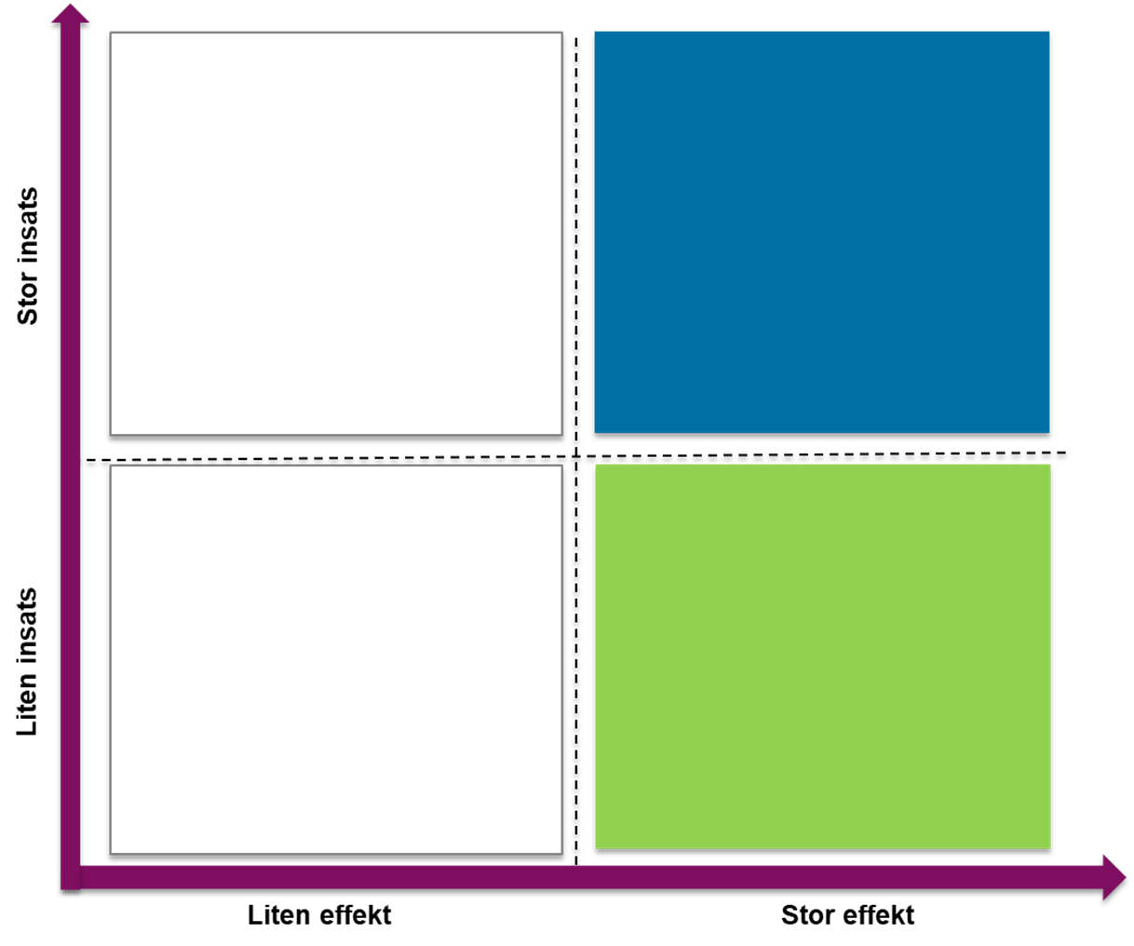
Vår prioritetslista
Förutsatt att du gjort övning 1 och därefter 2
Bråttom och viktigt (från övning 1):
Liten insats, stor effekt:
…
…
Stor insats, stor effekt:
…
…
Liten insats, liten effekt:
…
…
Stor insats och liten effekt:
…
…
Bråttom men mindre viktigt (från övning 1)
….
…
Kan vänta och är viktigt (från övning 1):
…
…
Kan vänta och mindre viktigt (från övning 1):
…
…
Det här aktiviteterna gör vi först!

